Slide 1

REELS
MicroModule Gear
X-Ship
Hagane body

Slide 2
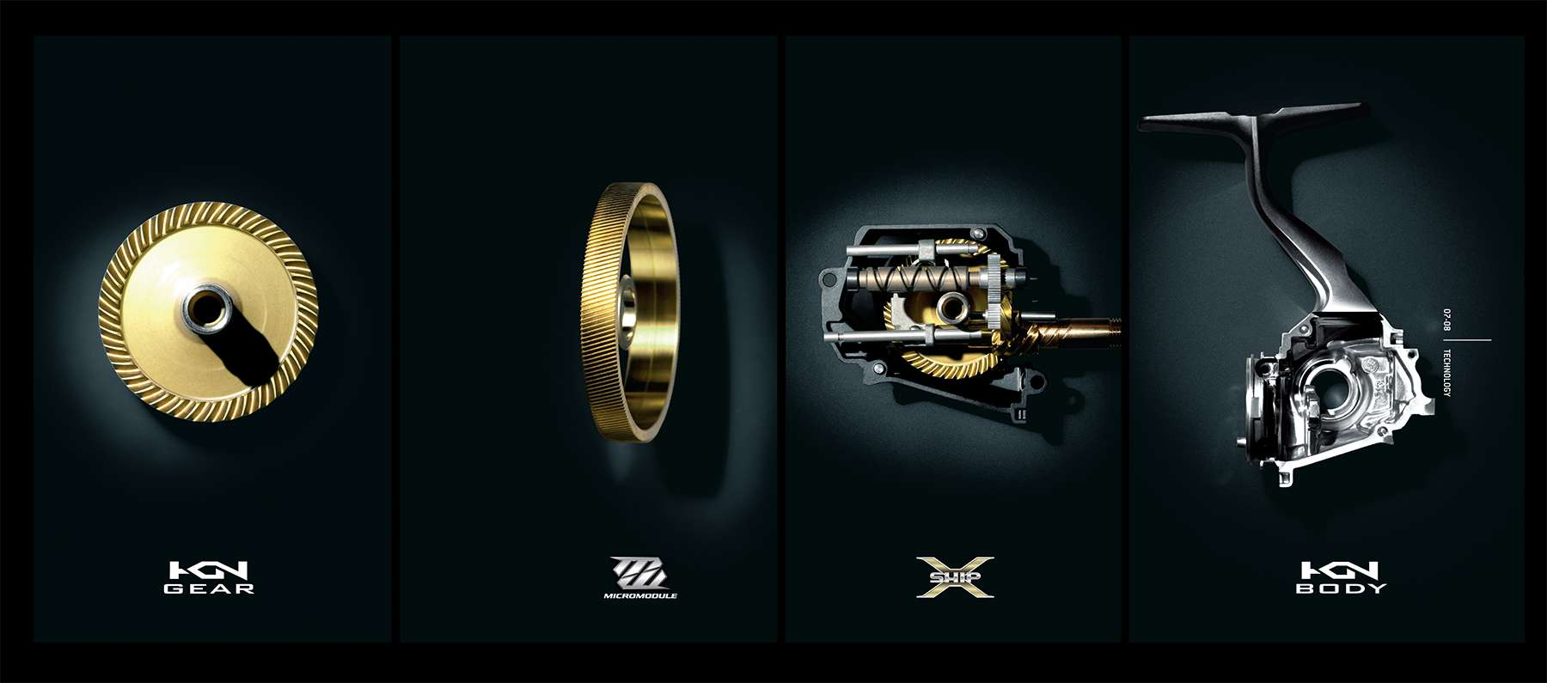
Hagane
4 pillars
MicroModule Gear
X-Ship
Hagane body

Slide 3

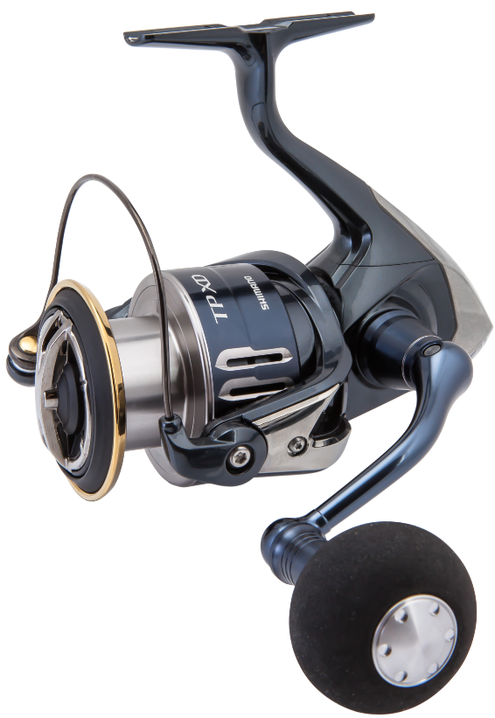








Twinpower xd
eXtreme Durability
Key features
X Protect - в 7 раз более влагозащитный чем Coreprotect
Cross carbon drag - Более надёжный и сильный тормоз
eXtreme Durable gear – На 70% прочнее, чем Hagane gear
ITEM CODE | DESCRIPTION | BALL BEARING | WEIGHT (gr) | GEAR RATIO | LINE RETR (CM) | Max Drag
TPXDC3000HG | TWINPOWER XD C3000HG | 9 S A-RB + 1 RB | 235 | 6,0:1 | 88 | 9
TPXDC3000XG | TWINPOWER XD C3000XG | 9 S A-RB + 1 RB | 235 | 6,4:1 | 93 | 9
TPXD4000XG | TWINPOWER XD 4000XG | 9 S A-RB + 1 RB | 290 | 6,2:1 | 99 | 11
TPXDC5000XG | TWINPOWER XD C5000XG | 9 S A-RB + 1 RB | 300 | 6,2:1 | 103 | 11

Slide 4
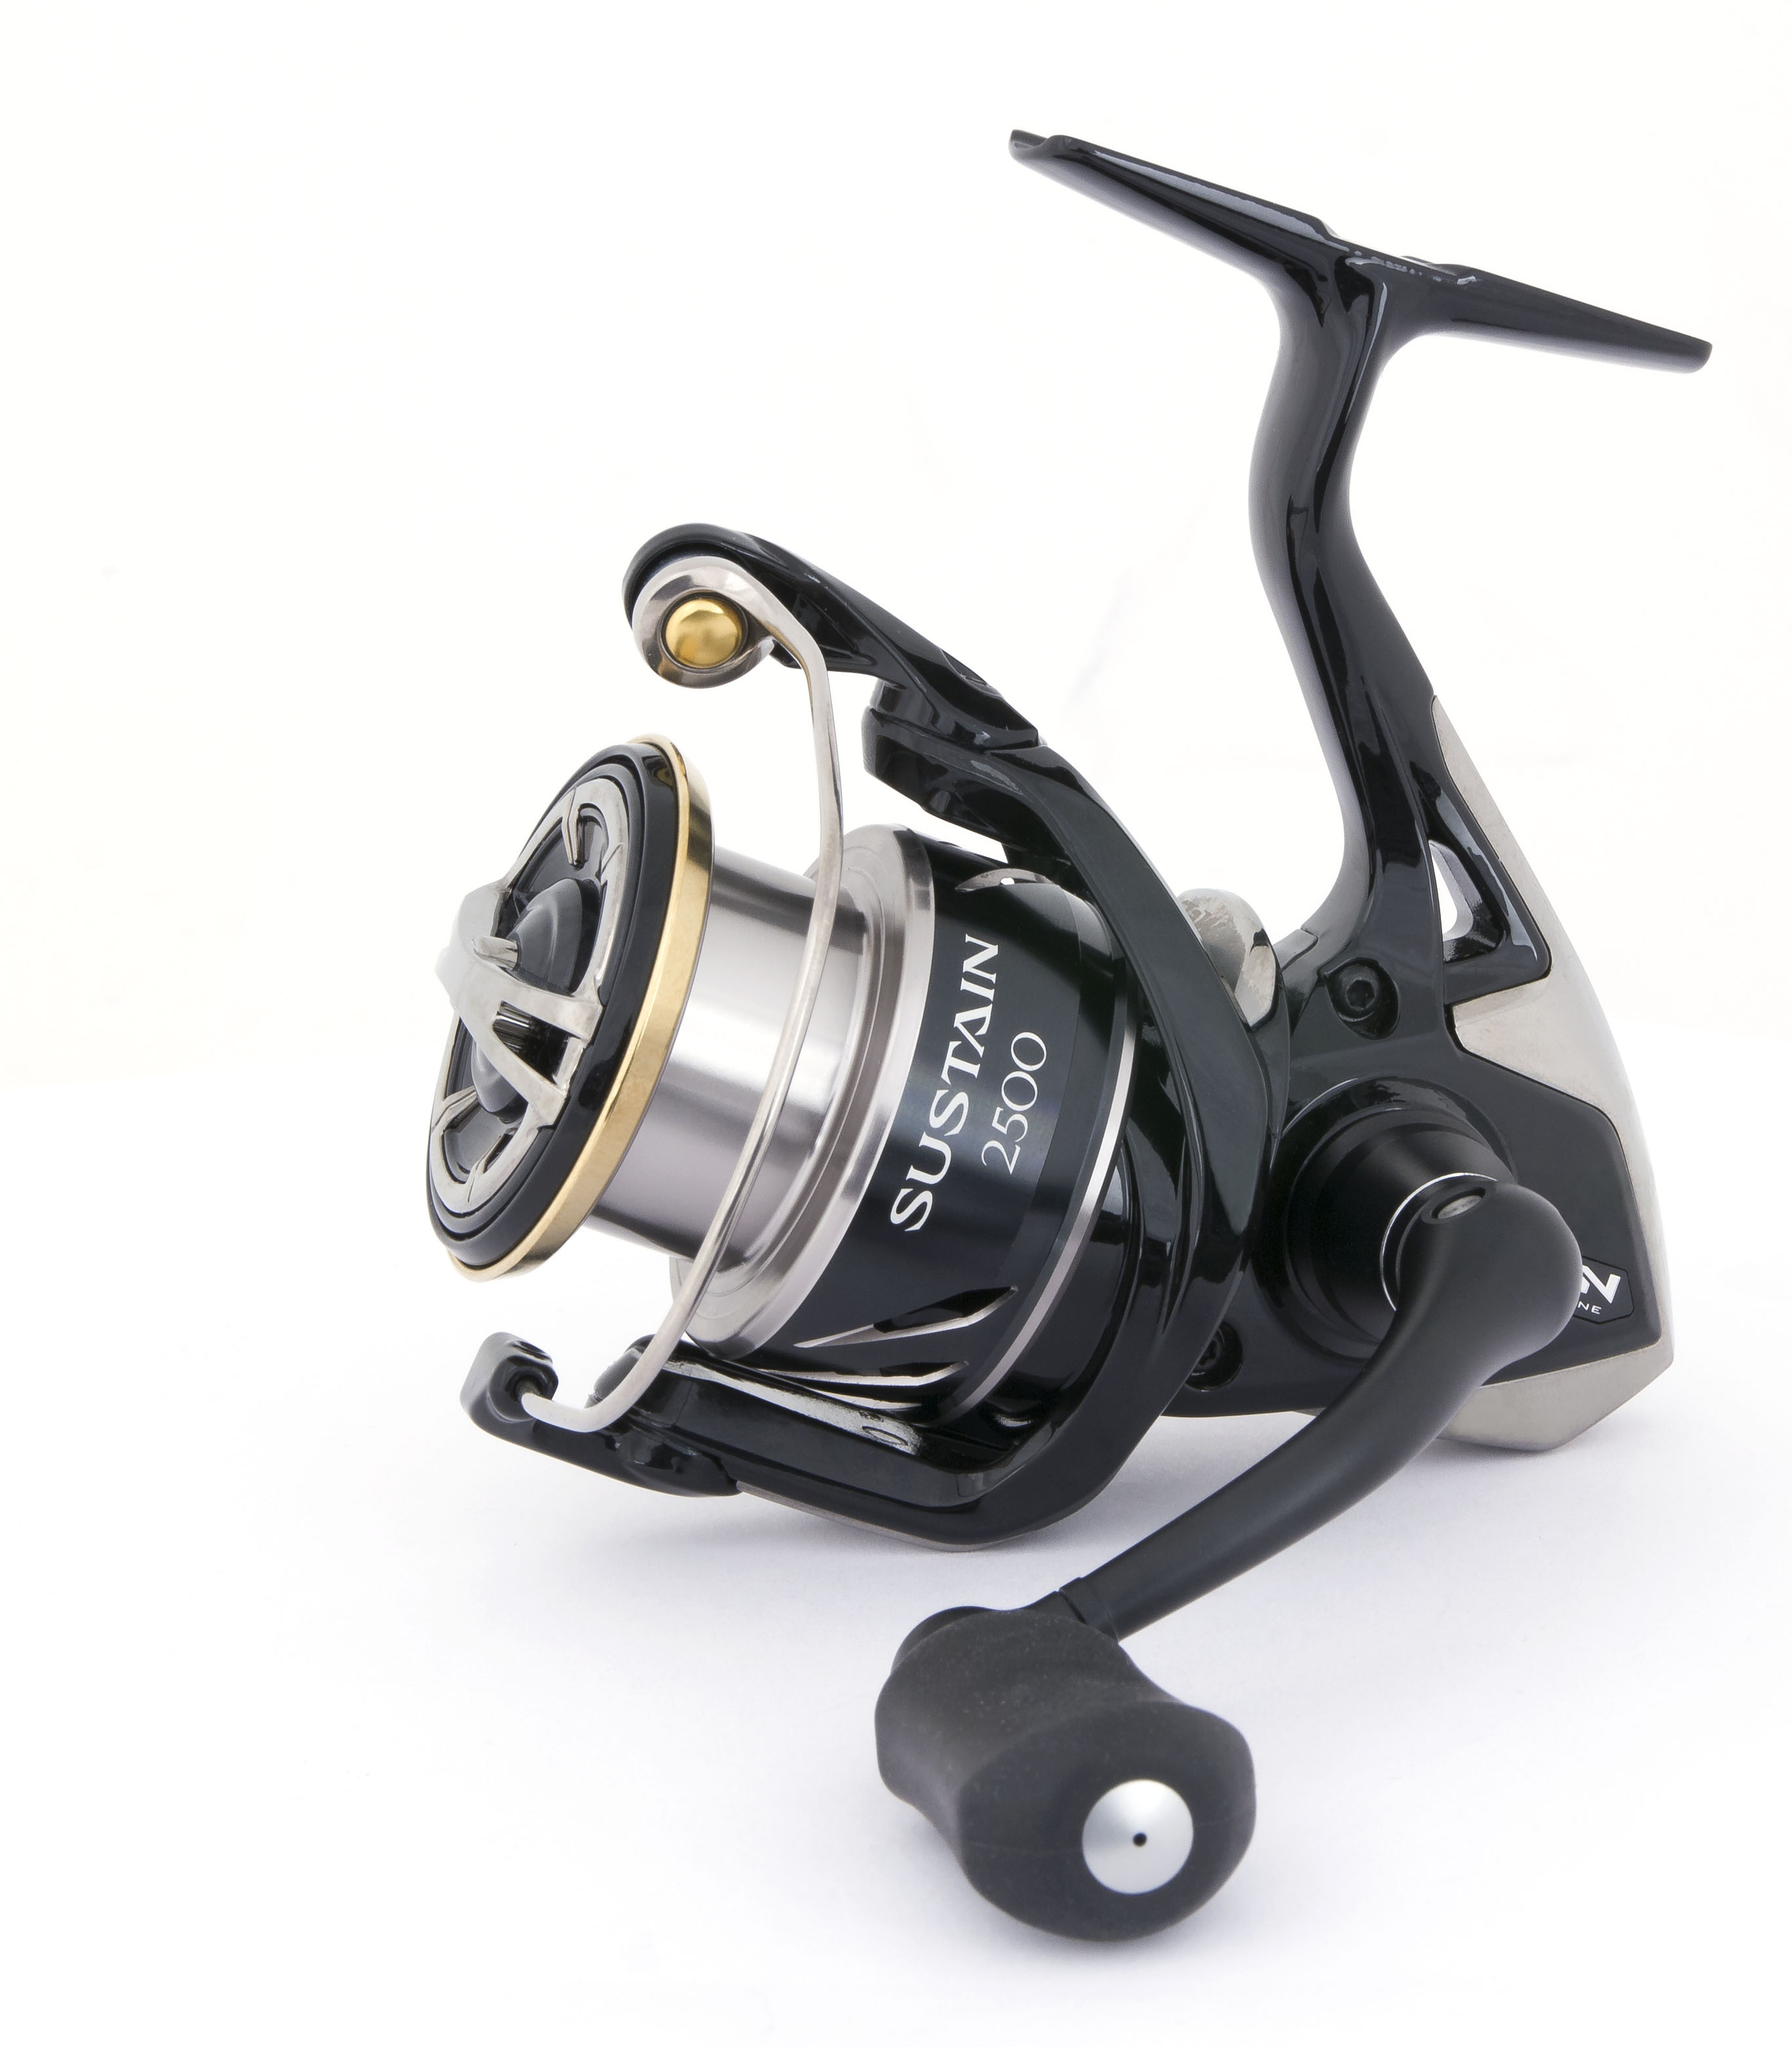

Sustain
Key features
X-PROTECT:
Hagane: Hagane Gearing (Холоднокованая шестерня), X-Ship.
ITEM CODE | DESCRIPTION | BALL BEARING | WEIGHT (gr) | GEAR RATIO | LINE RETR (CM) | Max Drag
SA2500FI | SUSTAIN 2500 FI | 8 S AR-B + 1 RB | 235 | 5,0:1 | 73 | 9
SA2500HGFI | SUSTAIN 2500HG FI | 8 S AR-B + 1 RB | 235 | 6,0:1 | 88 | 9
SAC3000HGFI | SUSTAIN C3000HG FI | 8 S AR-B + 1 RB | 225 | 6,0:1 | 88 | 9
SA3000XGFI | SUSTAIN C3000XG FI | 8 S AR-B + 1 RB | 235 | 6,2:1 | 91 | 9
SA4000FI | SUSTAIN 4000 FI | 8 S AR-B + 1 RB | 280 | 4,8:1 | 77 | 11
SA4000XGFI | SUSTAIN 4000XG FI | 8 S AR-B + 1 RB | 285 | 6,2:1 | 99 | 11
SAC5000XGFI | SUSTAIN C5000XG FI | 8 S AR-B + 1 RB | 285 | 6,2:1 | 103 | 11

Slide 5
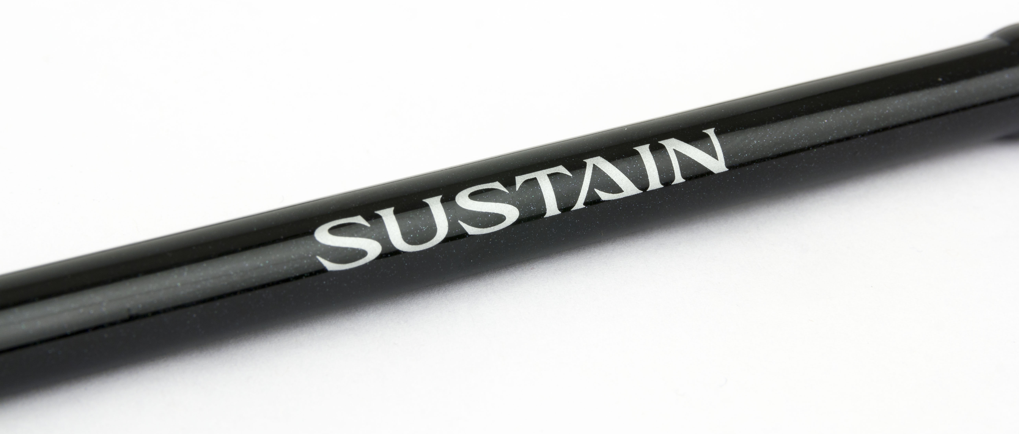
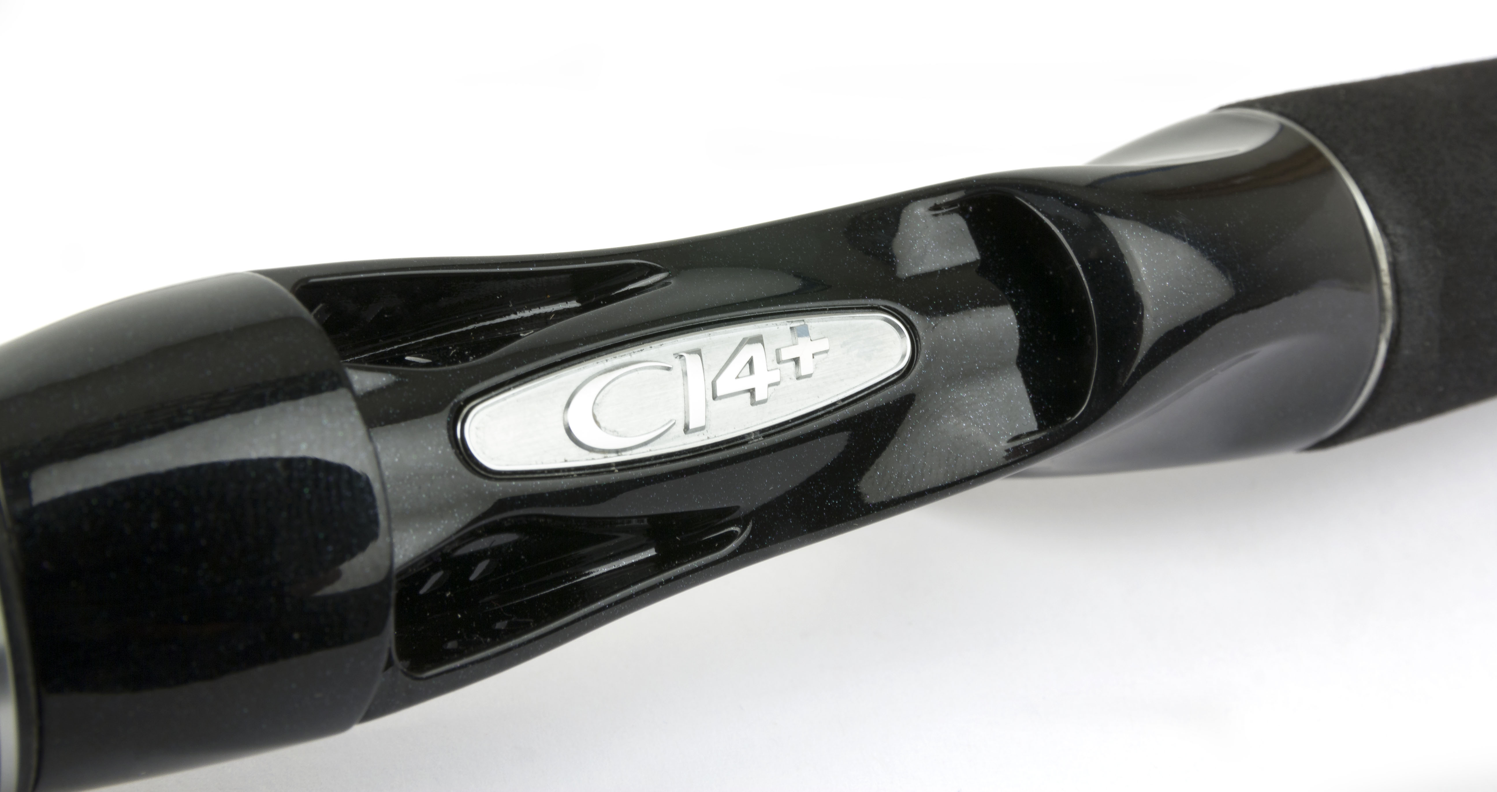
Sustain
Рекомендуемые продукты
Любые спининговые удилища подходят. Лучшая комбинация будет с новым удилищем Sustain rod (2017 release), так как будет хорошее сочетание дизайна и ценового уровня.
Леска: катушка подходит для использования как плетёны, так и для монофильных лесок.

Slide 6

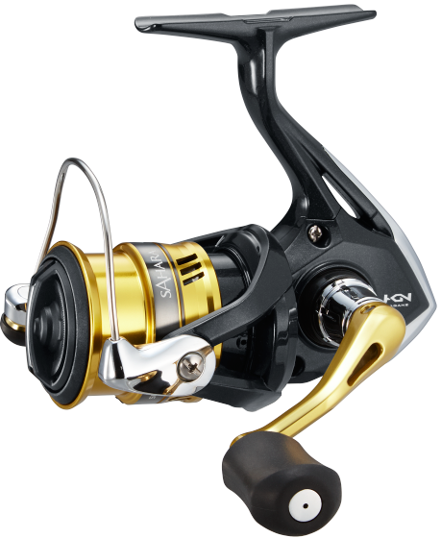


Key features
Hagane: Hagane Gearing (Холоднокованая шестерня)
X-Ship
Модель | Exage FD | Sahara FI
Размер | 2500 | 2500
Подшипники | 4 S SUS + 1 RB | 4 S SUS + 1 RB
Подача шпули | Normal | Normal
Передаточное число | 5,0:1 | 5,0:1
Вес (гр.) | 250 | 250
Лески за оборот ручки (см.) | 73 | 73
Лесоёмкость (мм.-м.) | 0.20-240/0.25-160/0.30-110 | 0.18-290/0.20-240/0.25-160
Материал корпуса | XT-7 | XT-7
Материал шпули | Cold forged alu | Cold forged alu
Запасная шпуля | 1 | No
Технологии | M-Compact Body, XT-7 rotor, Varispeed II, Super Stopper II, Dyna Balance, Power Roller | HAGANE Gear, X-SHIP, G-Free Body, AR-C Spool, Varispeed II, Dyna Balance, Super Stopper II, Power Roller

Slide 7
Key features
Hagane: Hagane Gearing (Холоднокованая шестерня)
X-Ship
SIZE | WT(G) | S SUS | GEAR | RET (CM)
1000 | 215 | 4 | 5,0:1 | 66
C2000S | 220 | 4 | 5,0:1 | 66
2500 | 250 | 4 | 5,0:1 | 73
C3000 | 250 | 4 | 5,0:1 | 73
4000 C5000 XG | 295 300 | 4 4 | 4,7:1 6,2;1 | 75 105
Notes:
X Protect is 7 times more water resistant than Coreprotect because of the labyrinth structure which is used to keep water out of the reel. X-PROTECT can handle much more water pressure, which results in a very good protection of the inner reel parts.

Slide 8

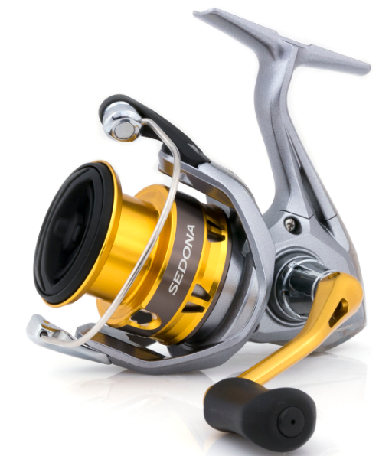
Key features
Hagane: Hagane Gearing (Холоднокованая шестерня)
G-Free Body
Модель | Sedona FE | Sedona FI
Размер | 2500 | 2500
Подшипники | 3 S SUS + 1 RB | 3 S SUS + 1 RB
Подача шпули | Normal | Normal
Передаточное число | 5,0:1 | 5,0:1
Вес (гр.) | 245 | 245
Лески за оборот ручки (см.) | 71 | 73
Лесоёмкость (мм.-м.) | 0.20-240/0.25-160/0.30-110 | 0.18-290/0.20-240/0.25-160
Материал корпуса | XT-7 | XT-7
Материал шпули | Cold forged alu | Cold forged alu
Запасная шпуля | No | No
Технологии | M-Compact Body, XT-7 rotor, Varispeed II, Super Stopper II, Dyna Balance, Power Roller | HAGANE Gear, G-Free Body, AR-C Spool, Varispeed II, Dyna Balance, Super Stopper II, Power Roller

Slide 9
Key features
Hagane: Hagane Gearing (Холоднокованая шестерня)
X-Ship
SIZE | WT(G) | S SUS | GEAR | RET (CM)
1000 | 215 | 3 | 5,0:1 | 66
2500 | 245 | 3 | 5,0:1 | 73
C3000 | 250 | 3 | 5,0:1 | 73
4000 C5000 XG | 295 300 | 3 3 | 4,7:1 6,2:1 | 75 105

Slide 10
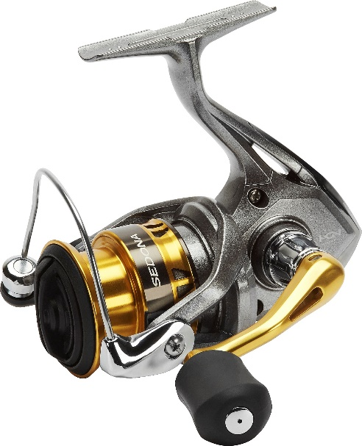
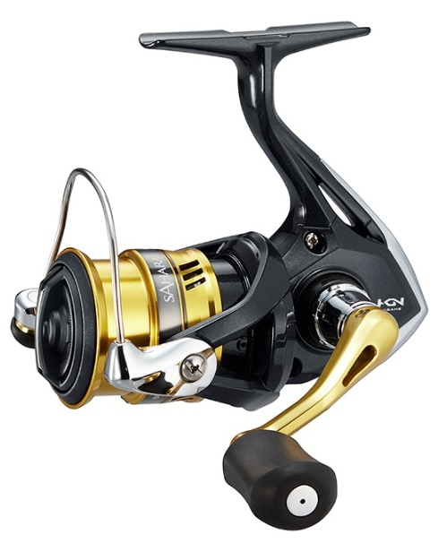
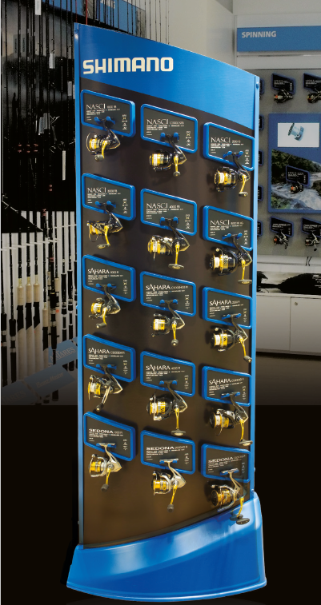
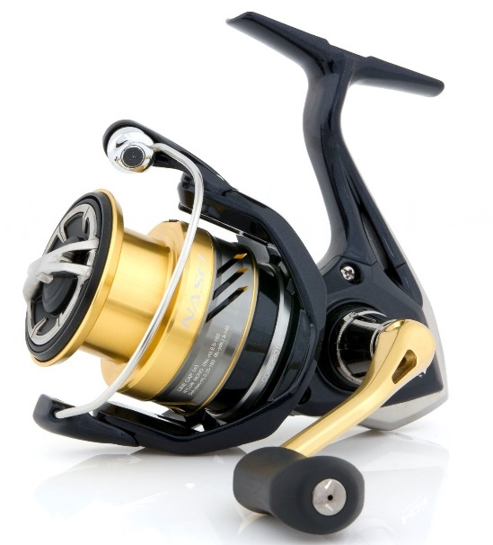
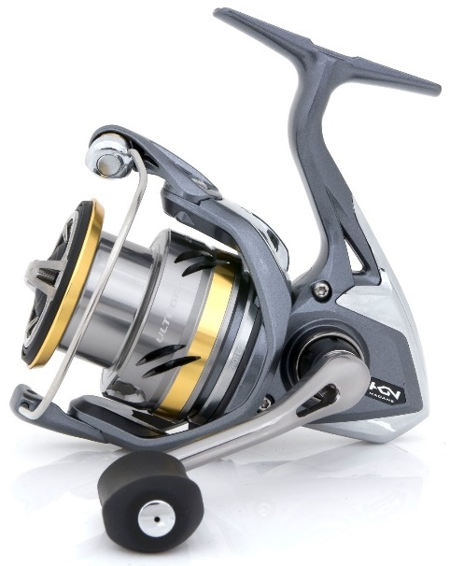
Front drag spinning reel
Mid segment
Main info
Sedona FI
Sahara FI
Nasci FB
Ultegra FB

Slide 11

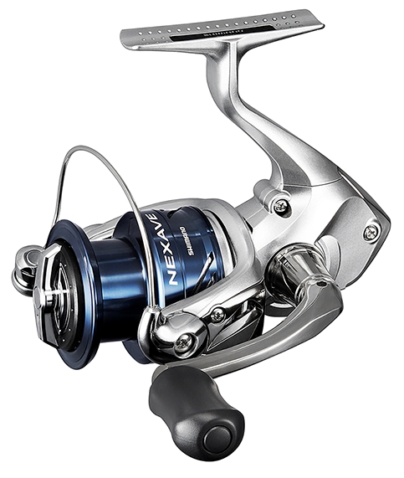

Key features
Обновлённый фрикционный тормоз 8,5 кг. (3 у предыдущей модели
M Compact Body
Артикул | Наименование | Кол-во подшипников | ВЕС (гр.) | Перед. чмсло | Лески за оборот (см.) | Лесоёмкость (мм/м) | Запасная шпуля | Фрикцион
NEX1000FE | NEXAVE 1000 FE | 3 | 215 | 5,0:1 | 61 | 0.18-170/0.20-140/0.25-90 | NO | 3
NEX2500FE | NEXAVE 2500 FE | 3 | 255 | 5,0:1 | 71 | 0.18-290/0.20-240/0.25-160 | NO | 4
NEXC3000FE | NEXAVE C3000 FE | 3 | 260 | 5,0:1 | 71 | 0.25-210/0.30-130/0.35-100 | NO | 8,5
NEX4000FE | NEXAVE 4000 FE | 3 | 325 | 5,2:1 | 82 | 0.25-260/0.30-180/0.35-130 | NO | 8,5
NEXC5000FE | NEXAVE C5000 FE | 3 | 320 | 5,8:1 | 93 | 0.30-240/0.35-175/0.40-120 | NO | 8,5

Slide 12
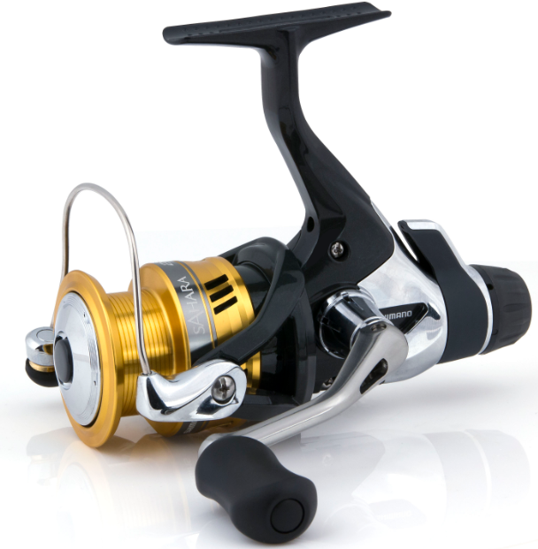



sahara
CF ALU & AR-C Spool:
Холоднокованая шпуля. The spool is made from cold forged aluminum. Данный процесс позволяет делать детали лёгкими, в тоже время увеличивается надёжность и стойкость к истиранию и повреждениям.
ITEM CODE | DESCRIPTION | BALL BEARING | WEIGHT (gr) | GEAR RATIO | LINE RETR (CM) | BODY MATERIAL
SH1000R | Sahara 1000 RD | 3 S SUS + 1 RB | 255 | 5,2:1 | 69 | XT-7
SH2500R | Sahara 2500 RD | 3 S SUS + 1 RB | 275 | 5,2:1 | 76 | XT-7
SH3000SR | Sahara 3000S RD | 3 S SUS + 1 RB | 280 | 5,2:1 | 76 | XT-7
SH4000R | Sahara 4000 RD | 3 S SUS + 1 RB | 335 | 5,1:1 | 82 | XT-7
SH2500DHR | Sahara 2500 DH RD | 3 S SUS + 1 RB | 320 | 5,2:1 | 76 | XT-7
SH3000SSDHHGR | Sahara 3000SS HG DH RD | 3 S SUS + 1 RB | 335 | 6,2:1 | 91 | XT-7
SH4000DHR | Sahara 4000 DH RD | 3 S SUS + 1 RB | 375 | 5,1:1 | 82 | XT-7

Slide 13
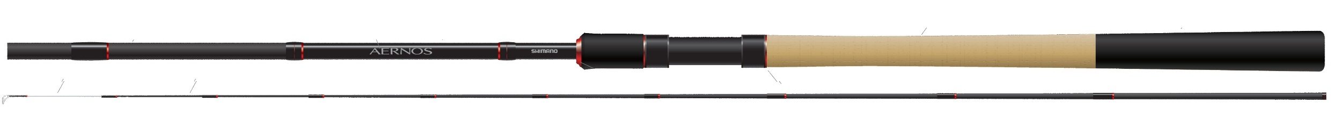
sahara
Recommended items
Для матчевой или фидерной ловли хорошо подходит комбинация катушки Sahara RD mи новых удилищ Aernos Commercial rods:
Rod: Aernos Commercial (new for 2017)
USP’s:
  XT40 blank
  Средний строй
  Кольца Shimano Hardlite
  Катушкодержатель Shimano DPS seat
  Рукоятка Cork & EVA

Slide 14
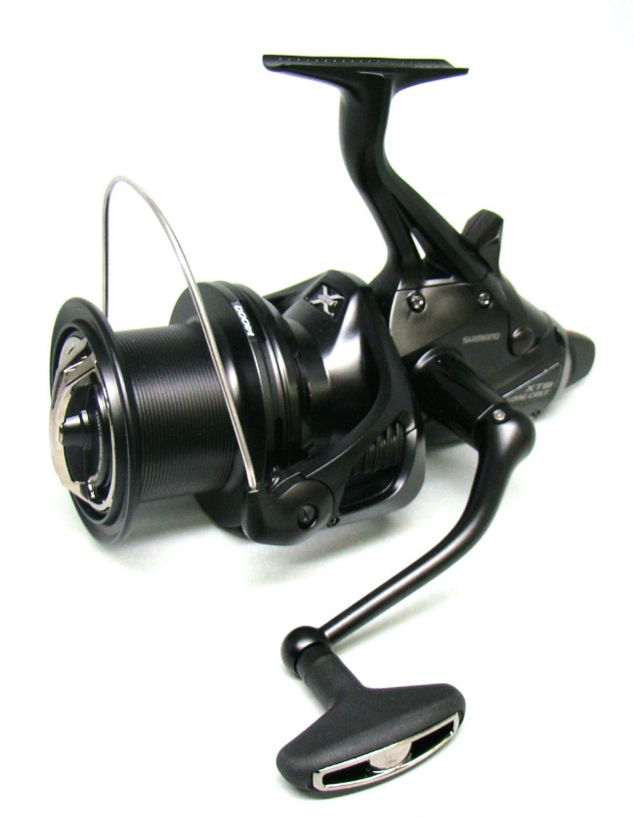

Baitrunner xt-b
Big Pit reel with ease of Baitrunner
Key features
Система Hagane X-Ship
Подача шпули Slow speed oscilation
Проставки для шпули Line reducers
Косметика XTD (чёрно матовый)
ITEM CODE | DESCRIPTION | BALL BEARING | WEIGHT (gr) | GEAR RATIO | LINE RETR (CM)
BBTRXTBLC | Big Baitrunner XT-B LC | 4 S A-RB + 1 RB | 720 | 4,6:1 | 110
MBTRXTBLC | Medium Baitrunner XT-B LC | 4 S A-RB + 1 RB | 560 | 5,3:1 | 105

Slide 15
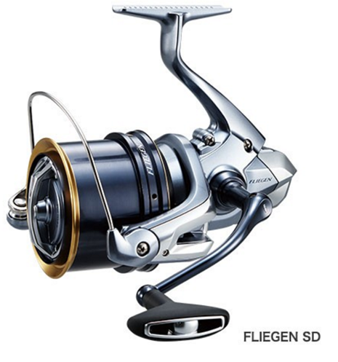



Fliegen sd
HIGH SPEED DRAG:
Специальная конструкция фрикционного тормоза позволяет изменить усилие с MIN до MAX одним небольшим поворотом гайки.
Note: lineclip отсутствует!
ITEM CODE | SIC CODE | DESCRIPTION | BALL BEARING | WEIGHT (gr) | GEAR RATIO | LINE RETR (CM) | SPARE SPOOL
5SA60C000 | 5SA60C000 | Fliegen 35 SD | 8 S A-RB + 1 RB | 490 | 3,5:1 | 84 | NO

Slide 16
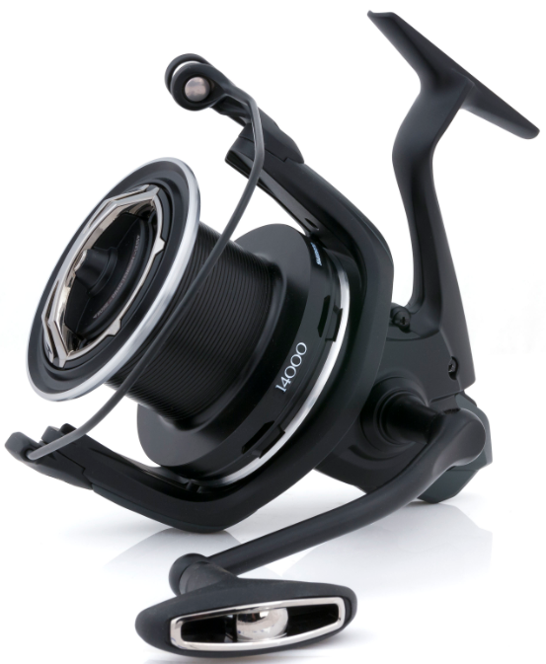
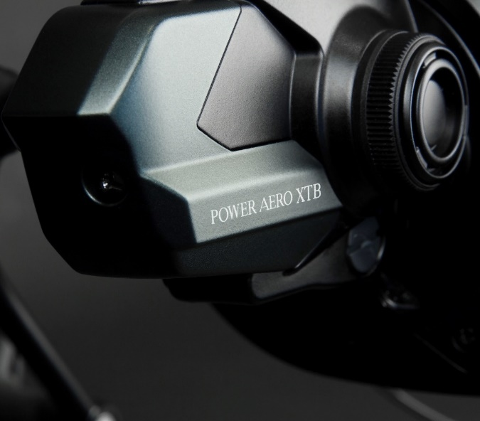

Power aero xtb - xsb
Power and Stealth
Old vs New
Первая Power Aero была продана в 2012
Большая часть узлов была переработана и улучшена
Большинство технологий заимствовано от Aero Technium нос системой подачи шпули super slow 5
ITEM CODE | DESCRIPTION | BALL BEARING | WEIGHT (gr) | GEAR RATIO | SPARE SPOOL
PA14000XSB | Power Aero 14000 XSB | 8 S A-RB | 505 | 4,3:1 | 1
PA14000XTB | Power Aero 14000 XTB | 8 S A-RB | 505 | 4,3:1 | 1

Slide 17
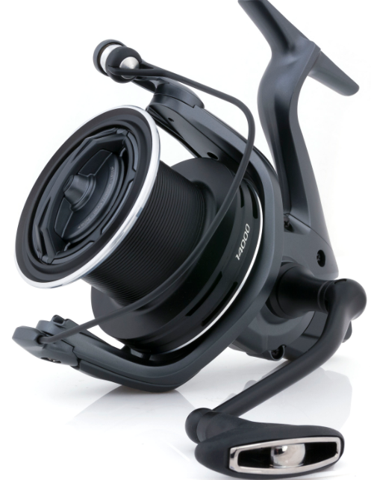



Ultegra ci4+
X Protect:
X Protect в 7 раз более защищённая чем Coreprotect благодаря системе лабиринтов. Благодаря данной системе воде нужно больше времени что бы попасть внутрь механизма, чем Coreprotect.
Parallel Body:
Идеально спроектированное положение штока и корпуса катушки позволяет сделать заброс более дальним и точным.
ITEM CODE | DESCRIPTION | BALL BEARING | WEIGHT (gr) | GEAR RATIO | LINE RETR (CM) | LINE CAP (MM/M) | Max Drag
ULTCI414000XSC | Ultegra CI4+ 14000 XSC | 5 S A-RB + 1 RB | 540 | 4,3:1 | 103 | 0.35-550/0.40-400/0.45-300 | 20
ULTCI414000XTC | Ultegra CI4+ 14000 XTC | 5 S A-RB + 1 RB | 540 | 4,3:1 | 103 | 0.35-550/0.40-400/0.45-300 | 20

Slide 18
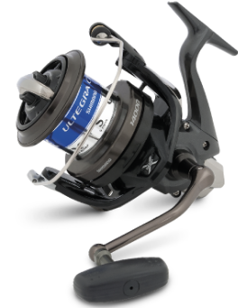
Old vs new
Основные изменения:
- G Free Body
- Parallel Body
- X Protect
- Hi-Speed Drag
Specification |  | Shimano product
Reel name | Ultegra CI4+ XTB | Ultegra CI4+ XTC
Size | 14000 | 14000
New 2017? | NO | YES
Ball bearing | 5 S A-RB + 1 RB | 5 S A-RB + 1 RB
Gear ratio | 4,3:1 | 4,3:1
Weight (g) | 560 | 540
Line cap. (mm/m) | 0.35-550/0.40-400/0.45-300 | 0.35-550/0.40-400/0.45-300
Max. drag power (kg) | 20 | 20
Body material | CI4+ | CI4+
Spool material | Aluminum cold forged | Aluminum cold forged
Handle | Aluminum | Aluminum

Slide 19
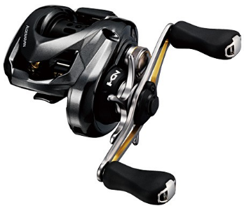
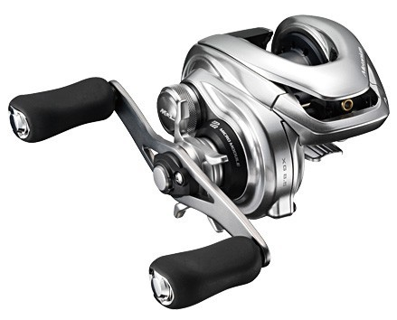
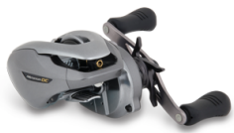
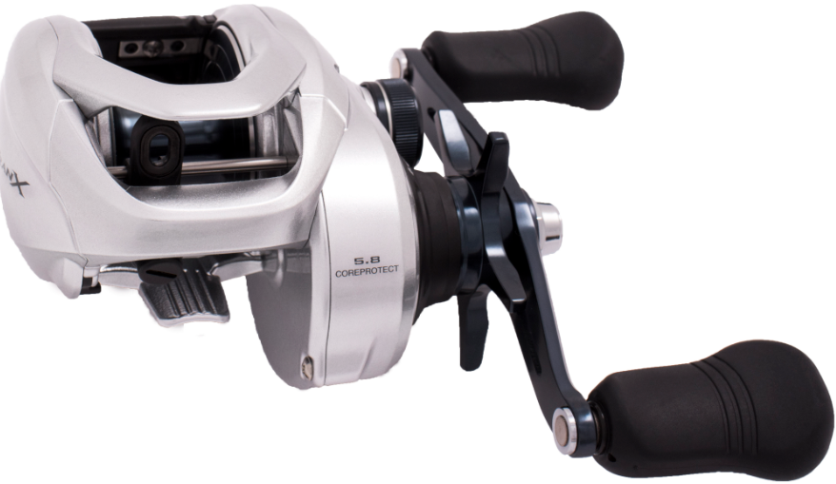
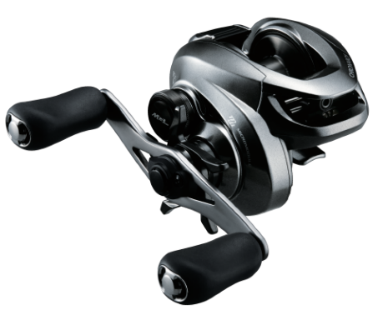
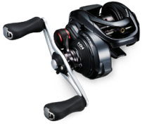
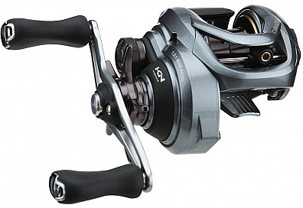
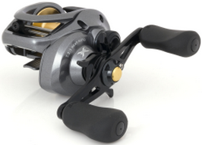
Baitcasting
MicroModule Gear

Slide 20
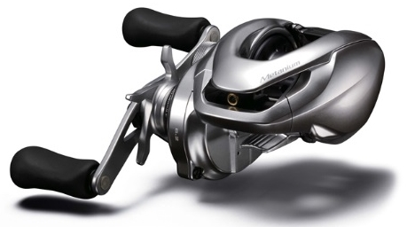
General info
Baitcast VS Spinning
ПРИЕМУЩЕСТВА:
ТОЧНОСТЬ И КОНТРОЛЬ
ПРЕИМУЩЕСТВА МУЛЬТИПЛИКАТОРНЫХ КАТУШЕК:
Заброс:
- Более аккуратный заброс благодаря контролю
- Корректировки могут быть сделаны во время заброса
- Возможны быстрые забросы одной рукой
- Лёгкий боковой заброс
Рыбалка:
- Точка баланса Удилища и Катушки находятся
в руке
- Это позволяет делать легче анимировать приманку
- Очень чувствительная рукоятка
(инерция практически отсутствует)
- Быстрая реакция во время поклёвки
- Хорошо подходят для использования тяжёлых приманок, так как аксель находится горизонтально

Slide 21
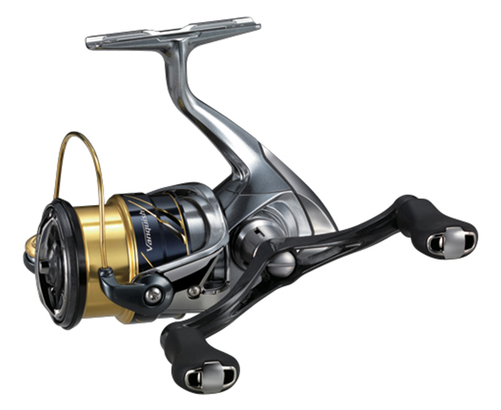
General info
Baitcast VS Spinning
ПРЕИМУЩЕСТВА:
ЛЕГЧЕ, БЫСТРЕЕ И МНОГОСТОРОННЕЕ
Преимущества безынерционных катушек:
Заброс:
- Заброс (как действие) очень прост
- Нет необходимости в дополнительных настройках, вы всегда можете начать правильно
- Лёгкие дальние забросы
- Отсутствие шансов на образовании бороды
Рыбалка:
- Спиннинговые катушки более универсальны
(Всегда готовы для заброса, вне зависимости
от типа и размера приманки).
- Более быстрая проводка
- Чувствительность во время проводки лучше
-Звук фрикциона во время поклёвки

Slide 22
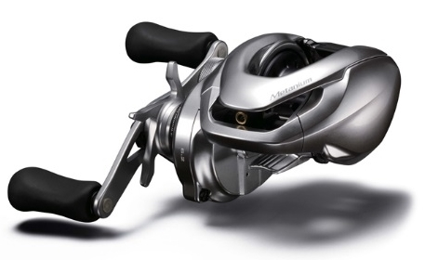
General info
Low profile baitcasting reels
ПРЕИМУЩЕСТВА :
КОНТРОЛЬ И ТОЧНОСТЬ
Низкопрофильные мультипликаторные
Катушки (мыльницы):
Эргономичная форма
Изначально были разработаны для ловли Басса
Подходят для лёгких и средних приманок
(в наши дни есть исключения)
Сделаны для точного заброса и контроля приманки:
1. Хорошая чувствительность, благодаря компактному
дизайну удилища и катушки
2. Точка баланса на ладони
3. Заброс одной рукой

Slide 23
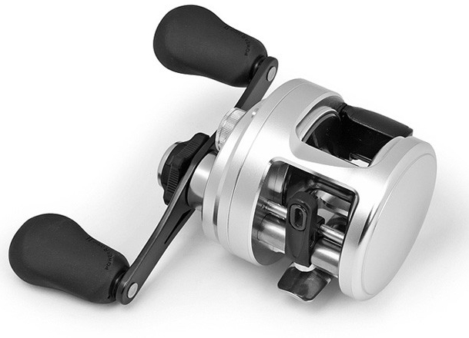
General info
Round profile baitcasting reels
ПРЕИМУЩЕСТВА :
МОЩНОСТЬ, КОНТРОЛЬ
ТЯЖЁЛАЯ РЫБАЛКА,
Круглые мультипликаторные катушки (бочёнки):
Круглая форма
Подходит для более тяжёлой рыбалки: большая рыба и приманки
Большая лесоёмкость, чем у низкопрофильных мультипликаторах
Сделаны для мощности, контроля и тяжёлой рыбалки
1. Более надёжные шестерёнки, подходящие для
крупных приманок
2. Более надёжны чем безинерционные
катушки при использовании тяжёлых грузов
3. Прямой контроль во время заброса и проводки

Slide 24
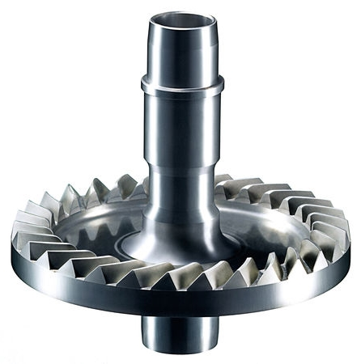
Gear Ratio
Передаточное число, это соотношение между скоростью и мощностью катушки.
Отображается числами (например 6.0:1). Это обозначает, что шпуля оборачивается шесть раз во время полного оборота рукоятки 360 градусов
Работа напоминает работу переключателя велосипеда.
Высокое передаточное число (7.0:1 и выше) мультипликаторы считаются ‘быстрыми’ катушками. Они выматывают леску быстрее и даёт рыболову больше контроля.
Низкое передаточное число (5.6:1 и меньше) мультипликаторы считаются ‘медленными’ катушками. Они выматывают леску медленнее но мощность больше. Такие катушки подходят для ловли крупной рыбы и крупных приманок.
Нормальное передаточное число (5.8:1 – 6.8:1) мультипликаторы считаются ‘универсальными’ катушками. Они быстро выматывают леску и довольно мощные одновременно.

Slide 25
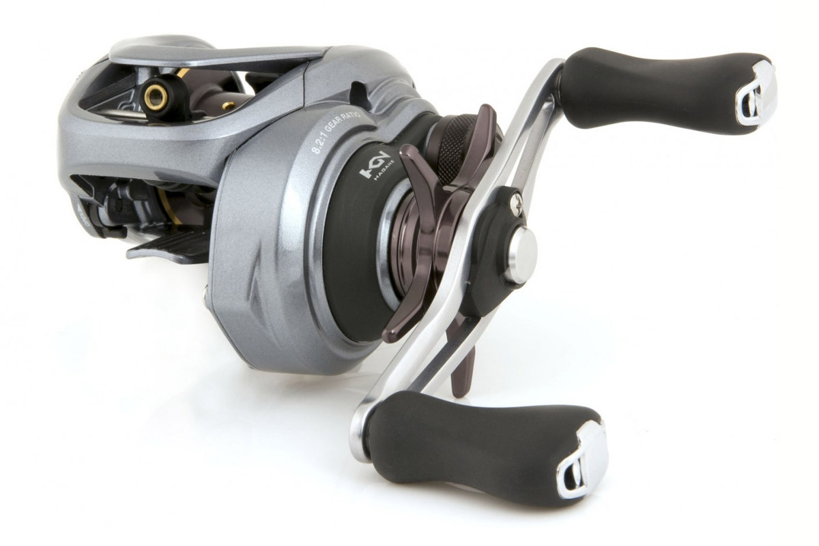
DRAG
Это называется ‘star drag’ (звёздочка).
Лёгкая настройка на себя (меньшее усилие тормоза) от себя (большее усилие тормоза)
Лёгкая настройка для рыболовов
Большинство байткастинговых катушек не имеют типичного звука (трещотки), как у безынерционных катушек.

Slide 26
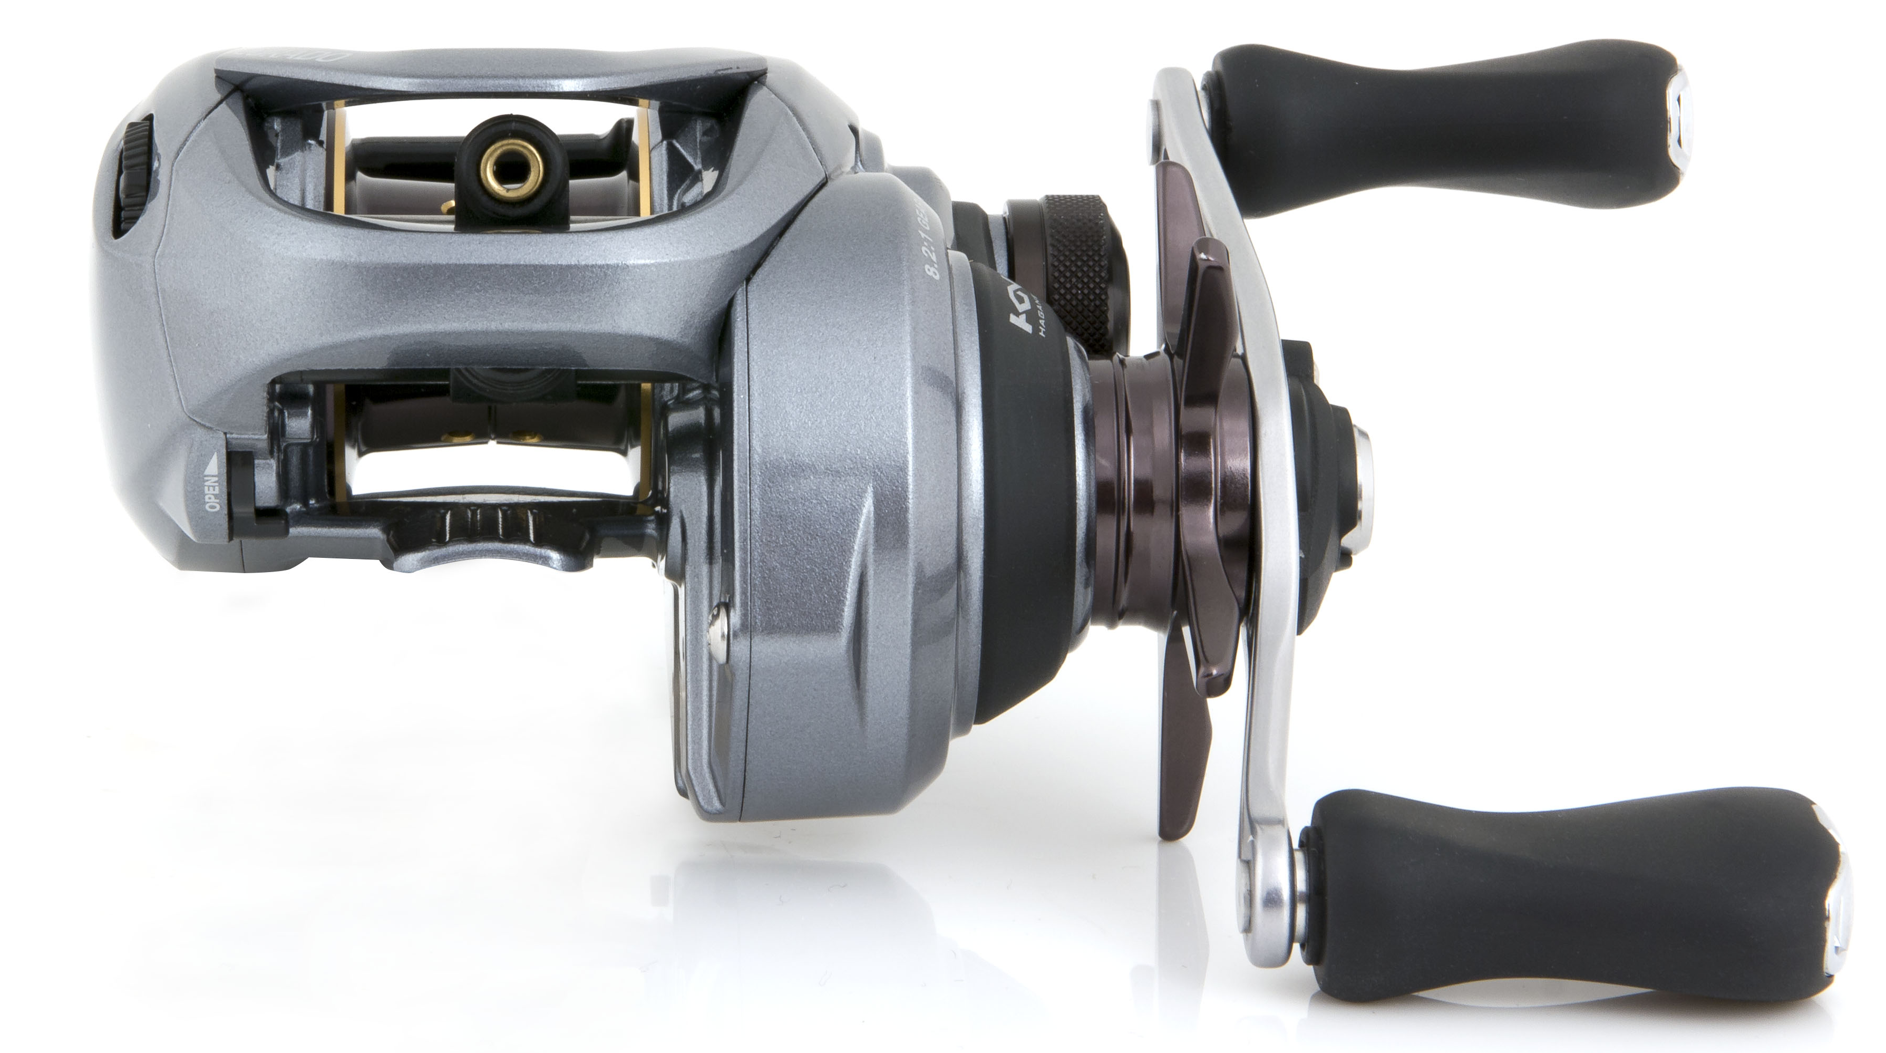
BRAKE
Тормозная система
Влияет на снижение вращения шпули во время заброса.
Конфигурация зависит от ветра, дальности заброса и лески.
Максимально затянут >близкие забросы. Ослаблен > более быстрое вращение шпули, чем скорость полёта приманки приводит к бороде
Механический тормоз
Влияет на ‘стандартное’ вращение шпули.
Настройки зависят от веса приманки
Если сильно ослабить, приводит к образованию бороды
Если сильно затянуть, забросы будут близкими

Slide 27
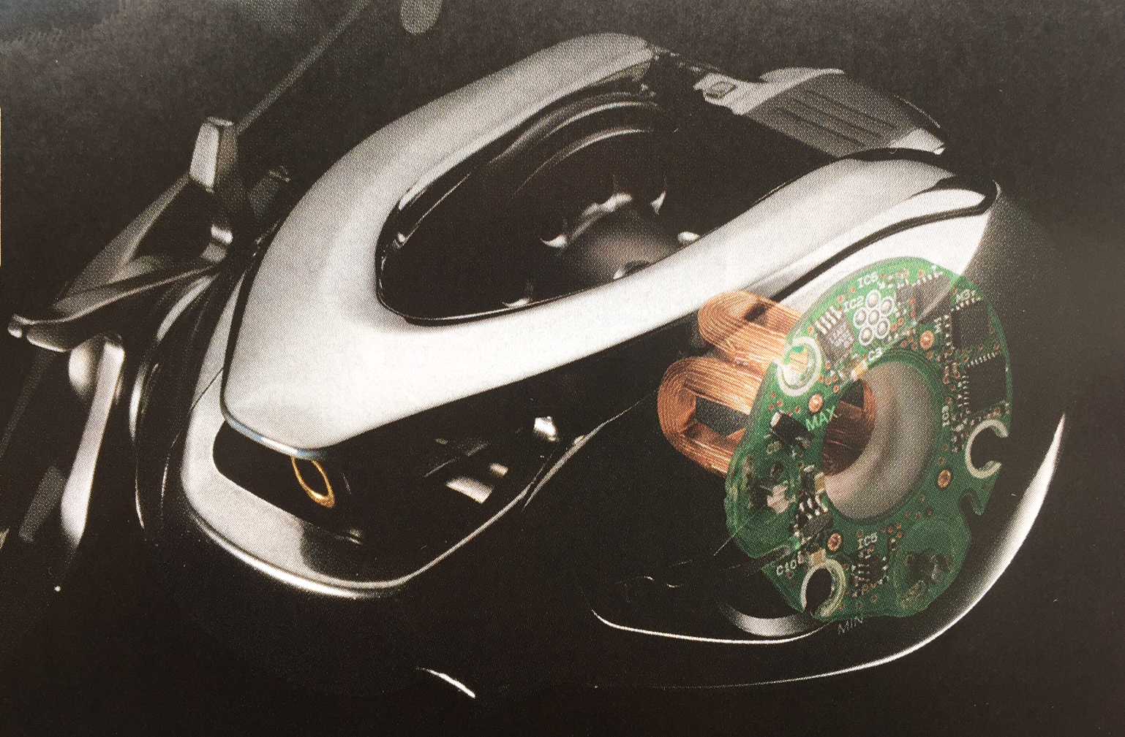
BRAKE SYSTEMS SHIMANO
DIGITAL BRAKE (I-DC)
Компьютерный чип в катушки
Производит вычисление силу тормозного усилия, производя 1000 вычислений в секунду
Легко настраивать
Надёжность
Система запатентована и используется только компанией Shimano
На данный момент используется только в дорогих катушках
В будущем будут внедряться в менее дорогие катушки

Slide 28
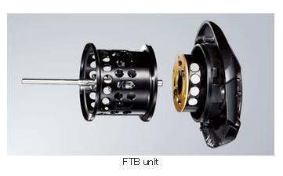
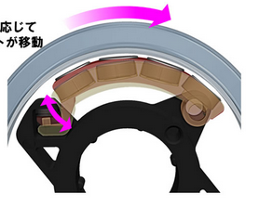
BRAKE SYSTEMS SHIMANO
МАГНИНЫЕ ТОРМОЗА (FTB)
Магнитная тормозная система находится не в шпуле, а в корпусе катушки
Делает шпулю очень лёгкой, применяется для лёгких байткастинговых катушках.
Поскольку центробежная сила велика в начале заброса (высокая скорость вращения шпули), торможение больше. В конце заброса (скорость вращения шпули меньше), тормозное усилие меньше.
Система ATM используется только в дорогих катушках версии BFS.

Slide 29
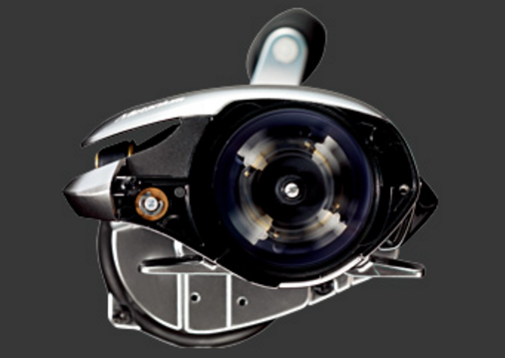
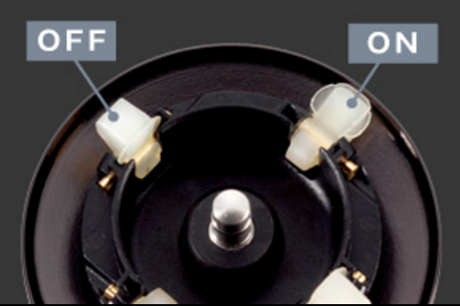
BRAKE SYSTEMS SHIMANO
ЦЕНТРОБЕЖНЫЙ ТОРМОЗ (SVS и VBS)
Легкий вес внутри шпули
Настройка не очень сложная, но требует определённой практики
Торможение происходит благодаря трению грузиков во время заброса.
Имеют постоянную силу торможения во время заброса.
Используется в большинстве катушек Shimano.

Slide 30
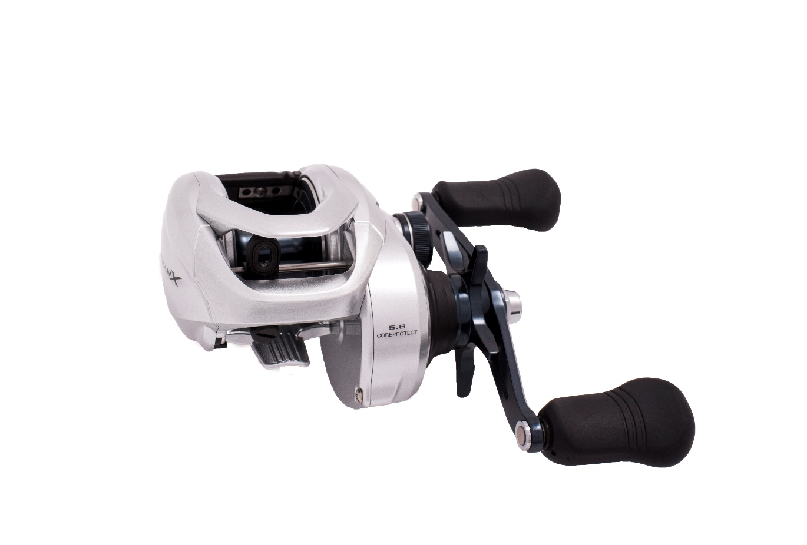



tranx
HAGANE Body:
Мощный и жесткий корпус HAGANE защищает внутренние части катушки от сильных нагрузок и ударов.
Coreprotect: Катушка Tranx защищены очень хорошо от воздействий воды и грязи.

Slide 31
tranx
Old vs new
Заметка; Tranx не имеет предшественников.
Tranx глобальная модель Shimano. Tranx это концепция для мощности, для ловли крупной рыбы и крупных приманках в том числе в тяжёлых условиях. Подходит как для солёной, так и для пресной воды. Катушка лучше защищена от воды и пыли из-за усовершенствованных технологий в рамках технологии coreprotect. Кроме того, мощность редуктора была повышена, и теперь она сильнейшая по сравнению с конкурентами.
Ключевые технологии; влагозащитная (Coreprotect), надёжный корпус (Hagane), система торможения (S3D), фрикцион (VBS).

Slide 32
tranx
ITEM CODE | DESCRIPTION | BALL BEARING | WEIGHT (gr) | GEAR RATIO | LINE RETR (CM) | LINE CAP (MM/M) | Max Drag
TRX300A | TRANX 300 A (RH) | 5 S A-RB + 1 RB | 330 | 5,8:1 | 75 | 0.30-235 | 10
TRX300AHG | TRANX 300 A HG (RH) | 5 S A-RB + 1 RB | 330 | 7,6:1 | 100 | 0.30-235 | 8
TRX301A | TRANX 301 A (LH) | 5 S A-RB + 1 RB | 330 | 5,8:1 | 75 | 0.30-235 | 10
TRX301AHG | TRANX 301 A HG (LH) | 5 S A-RB + 1 RB | 330 | 7,6:1 | 100 | 0.30-235 | 8
TRX400AHG | TRANX 400 A HG (RH) | 5 S A-RB + 1 RB | 340 | 7,6:1 | 100 | 0.30-270 | 8
TRX400A | TRANX 400 A (RH) | 5 S A-RB + 1 RB | 340 | 5,8:1 | 75 | 0.30-270 | 10
TRX401AHG | TRANX 401 A HG (LH) | 5 S A-RB + 1 RB | 340 | 7,6:1 | 100 | 0.30-270 | 8
TRX401A | TRANX 401 A (LH) | 5 S A-RB + 1 RB | 340 | 5,8:1 | 75 | 0.30-270 | 10

